Slide 1
VERSION MINI
Visualisation avec Python
matplotlib, seaborn et plotly en un coup d'œil
Un cours court, puis le TP4 mini : exercices/tp04-mini-visualisation/tp04_mini.ipynb
Notes:
Version condensée du jour 2 après-midi : environ 15 minutes de cours, puis 30 minutes de TP. On ne détaille pas chaque bibliothèque : on montre à quoi sert chacune, deux ou trois graphiques typiques, et on passe à la pratique. Le cours complet (visualisation.pptx) reste disponible pour approfondir.

Slide 2
Le déroulé
1
2
3
4
5
6
7
Panorama
pandas
matplotlib
seaborn
plotly
Bien choisir
TP4 mini
trois bibliothèques, trois usages
l'aperçu rapide
la base
les statistiques
l'interactif
le graphique et sa lisibilité
parties 1 à 3
Objectif : savoir quelle bibliothèque ouvrir, et produire un premier graphique lisible avec chacune.
Analyse de données avec Python | Visualisation, version mini
Notes:
Annoncer le rythme : un tour rapide des trois bibliothèques, puis tout se passe dans le notebook.

Slide 3
01
Trois bibliothèques
Rôles | Comparatif | Le même graphique trois fois

Slide 4
TROIS BIBLIOTHÈQUES
1
Trois bibliothèques, trois usages
M
S
P
matplotlib
seaborn
plotly
La fondation. Chaque détail se règle : titres, axes, couleurs, annotations. seaborn et le .plot() de pandas reposent dessus.
Des graphiques statistiques en une ligne, à partir d'un DataFrame et de noms de colonnes : distributions, comparaisons, heatmaps.
Des graphiques interactifs : survol, zoom, légende cliquable. Ils s'exportent en HTML et s'ouvrent dans un navigateur.
python -m pip install matplotlib seaborn plotly
Analyse de données avec Python | Visualisation, version mini
Notes:
Les trois cohabitent dans un même projet : on explore souvent en interactif avec plotly, on restitue en statique avec matplotlib et seaborn.

Slide 5
TROIS BIBLIOTHÈQUES
1
Le comparatif
 | matplotlib | seaborn | plotly
Point fort | contrôle total de chaque élément | statistiques en une ligne, style soigné | interactivité, partage en HTML
Point faible | code verbeux pour un beau rendu | moins souple hors des graphiques prévus | moins adapté à l'impression
Entrée | des listes, des Series | un DataFrame et des noms de colonnes | un DataFrame et des noms de colonnes
Sortie | image PNG, PDF, SVG | image (c'est du matplotlib) | page HTML interactive
Idéal pour | rapport, figure sur mesure | explorer une distribution, comparer des groupes | tableau de bord, exploration à la souris
Analyse de données avec Python | Visualisation, version mini
Notes:
Ne pas tout lire : insister sur la ligne Entrée, qui explique pourquoi seaborn et plotly se ressemblent, et sur la ligne Sortie, qui guide le choix entre statique et interactif.

Slide 6
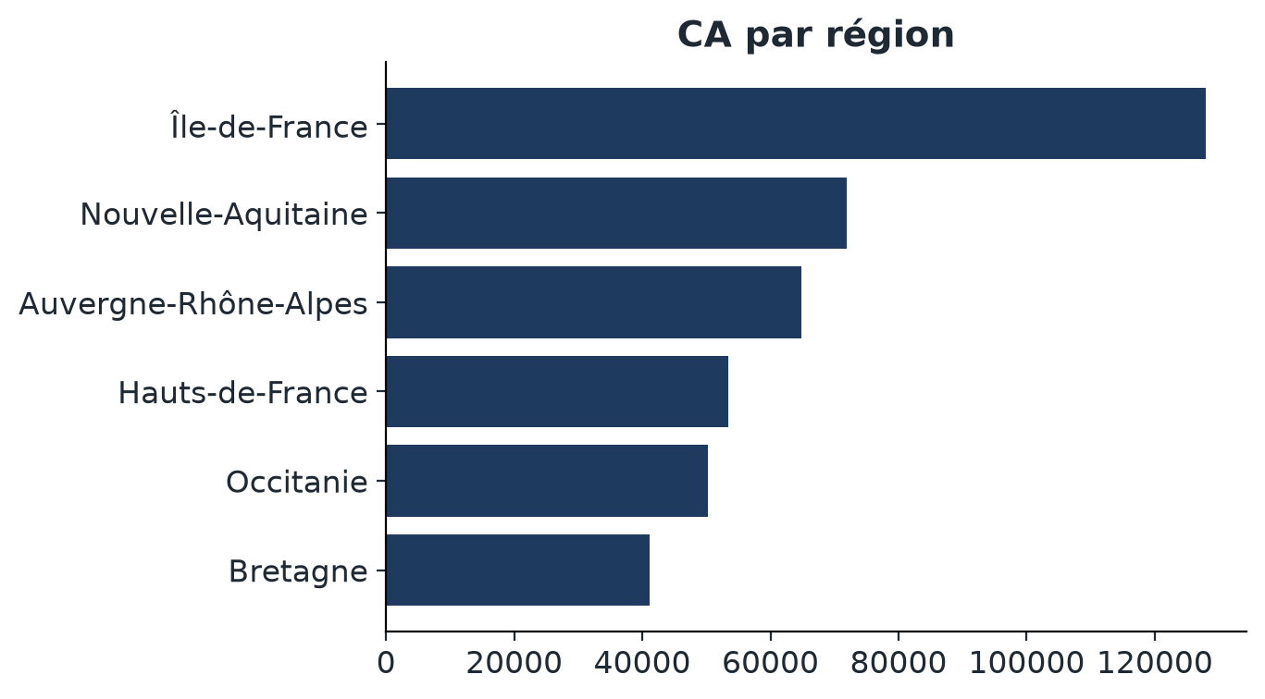
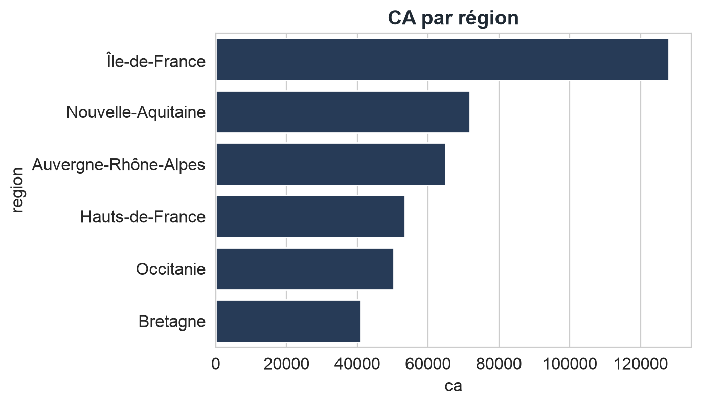
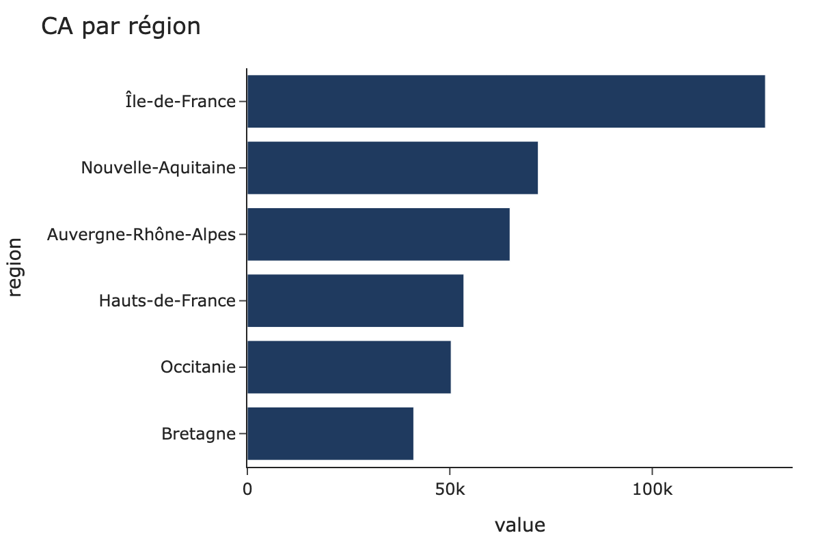
TROIS BIBLIOTHÈQUES
1
Le même graphique, trois écritures
matplotlib : on agrège, puis on trace
seaborn : il agrège lui-même
plotly : interactif
fig, ax = plt.subplots()
ax.barh(par_region.index,
par_region.values)
ax.set_title("CA par région")
sns.barplot(data=indicateurs,
x="ca", y="region",
estimator="sum",
errorbar=None, ax=ax)
fig = px.bar(par_region,
orientation="h",
title="CA par région")
fig.show()
Analyse de données avec Python | Visualisation, version mini
Notes:
Trois résultats proches, trois logiques. matplotlib trace ce qu'on lui donne : il faut agréger avant. seaborn part de la table brute et calcule la somme (estimator). plotly produit un objet interactif ; ses axes reprennent les noms de colonnes (region, value) tant qu'on ne les renomme pas avec labels.

Slide 7
02
L'essentiel de chaque bibliothèque
pandas | matplotlib | seaborn | plotly

Slide 8
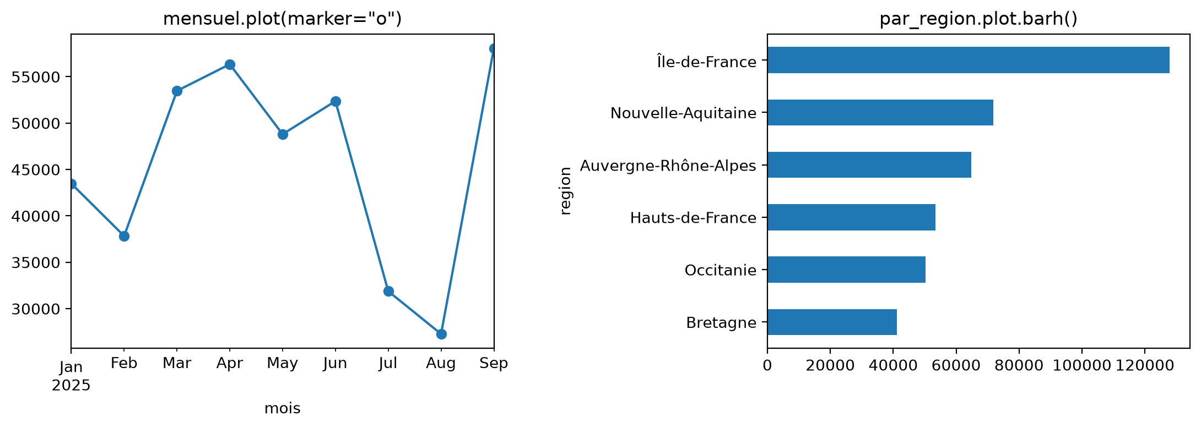
L'ESSENTIEL DE CHAQUE BIBLIOTHÈQUE
2
pandas : un aperçu en une ligne
mensuel.plot(marker="o")
par_region.plot.barh()
ventes["montant"].plot.hist(bins=40)
indicateurs.plot.scatter(
x="nb_commandes", y="ca")
Toute Series ou DataFrame a une méthode .plot() : elle appelle matplotlib et renvoie un ax. Un DataFrame donne une courbe par colonne.
Idéal pour explorer. Pour un graphique à montrer : titre, unité, axe à zéro, montants lisibles, avec matplotlib.
Analyse de données avec Python | Visualisation, version mini
Notes:
Pas besoin d'importer autre chose que pandas (matplotlib doit seulement être installé). Les dates en abscisse et le nom des axes sont gérés tout seuls, mais l'axe ne part pas de zéro et les montants se chevauchent sur les barres : c'est la transition vers matplotlib. Pour un rendu interactif, pd.options.plotting.backend = "plotly" fait renvoyer à .plot() une figure plotly. C'est la question 0.1 du TP mini.

Slide 9
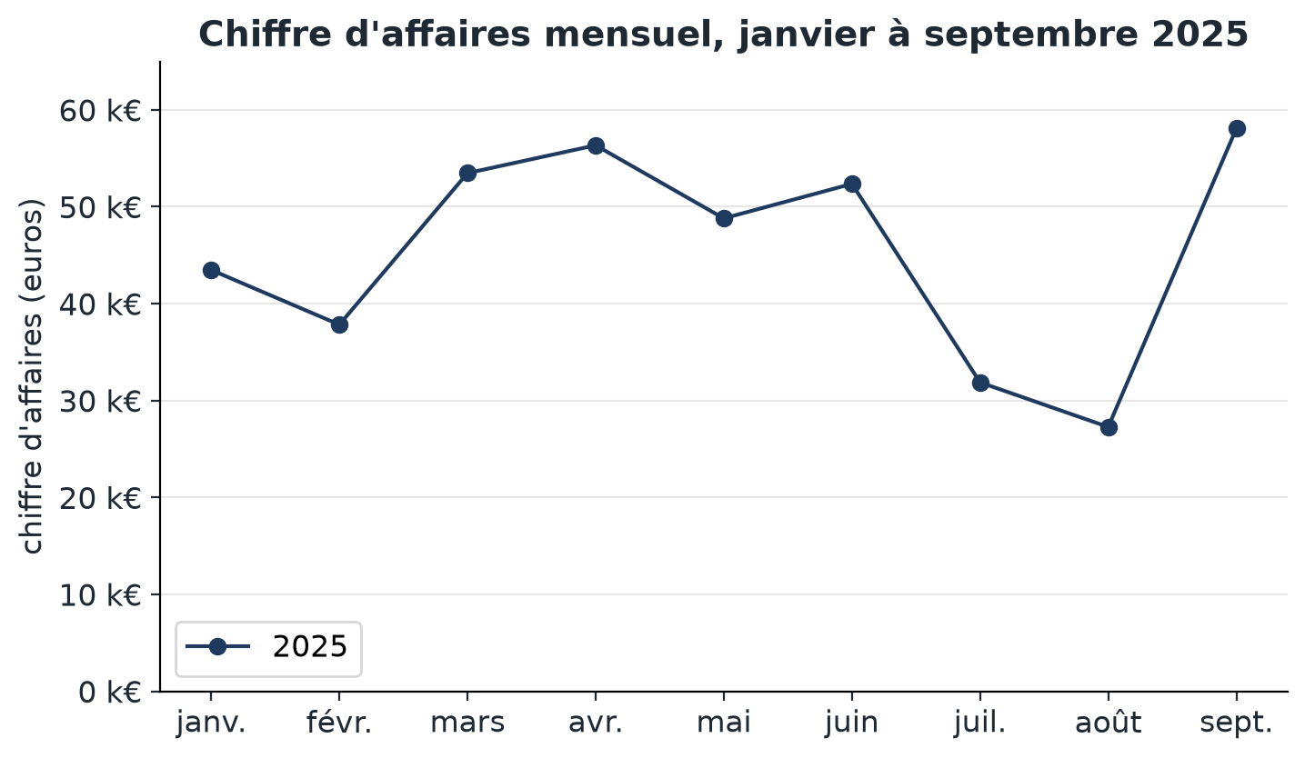
L'ESSENTIEL DE CHAQUE BIBLIOTHÈQUE
2
matplotlib : une figure, un Axes
fig, ax = plt.subplots(figsize=(8, 4))
ax.plot(mensuel.index, mensuel.values,
marker="o")
ax.set_title("Chiffre d'affaires mensuel")
ax.set_ylabel("euros")
ax.set_ylim(0, 65000)
Méthode | Graphique
ax.plot | courbe
ax.bar, ax.barh | barres
ax.hist | histogramme
ax.scatter | nuage de points
plt.subplots() renvoie la Figure (l'image) et l'Axes (le graphique) : on agit ensuite sur ax.
Analyse de données avec Python | Visualisation, version mini
Notes:
Toujours écrire fig, ax = plt.subplots() plutôt que plt.plot : c'est l'écriture qui reste lisible dès qu'il y a plusieurs graphiques. Raccourci pandas : mensuel.plot() appelle matplotlib.

Slide 10
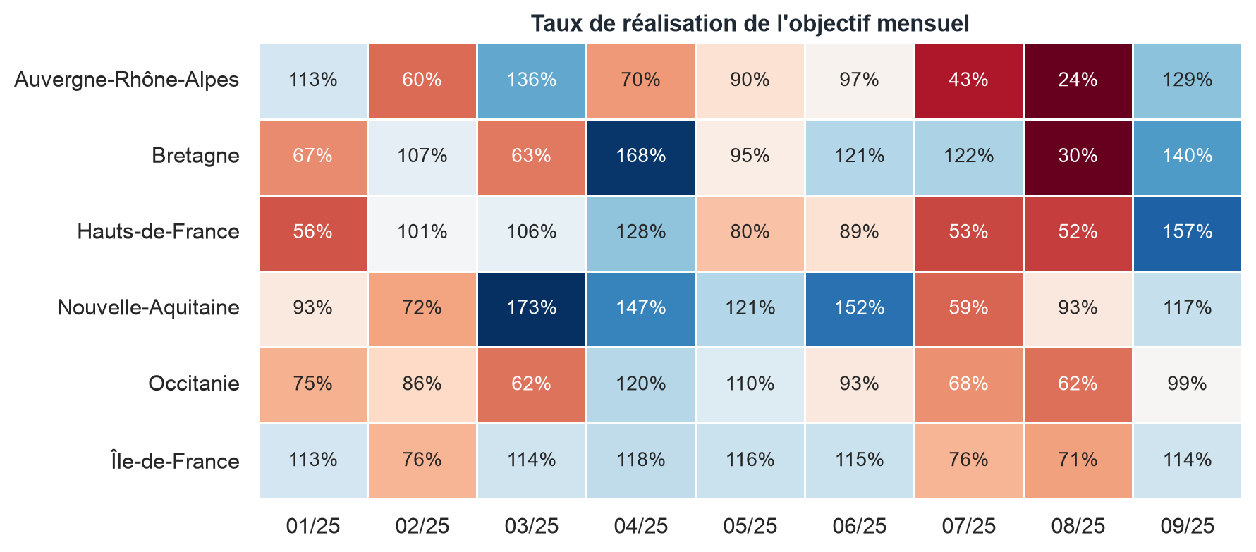
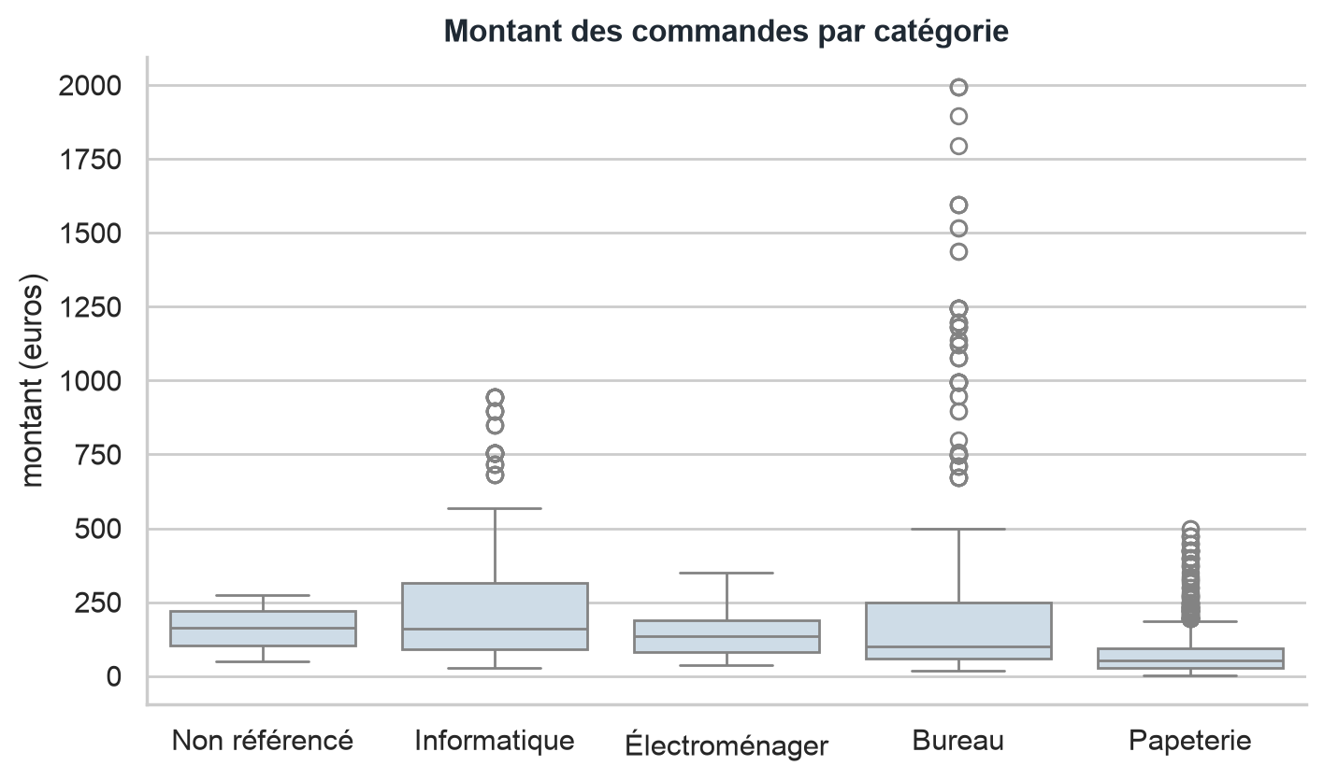
L'ESSENTIEL DE CHAQUE BIBLIOTHÈQUE
2
seaborn : des statistiques en une ligne
sns.set_theme(style="whitegrid")
sns.boxplot(data=ventes, x="categorie",
y="montant", ax=ax)
sns.heatmap(taux, annot=True, fmt=".0%",
cmap="RdBu", center=1, ax=ax)
Autres classiques : histplot, countplot, lineplot avec hue, relplot pour un graphique par groupe. Toujours passer ax=ax.
Analyse de données avec Python | Visualisation, version mini
Notes:
La boîte résume une distribution : médiane, moitié centrale des valeurs, points extrêmes. La heatmap croise deux dimensions (régions et mois) et fait ressortir l'été d'un coup d'œil. Ce sont les questions 2.1 et 2.2 du TP mini.

Slide 11
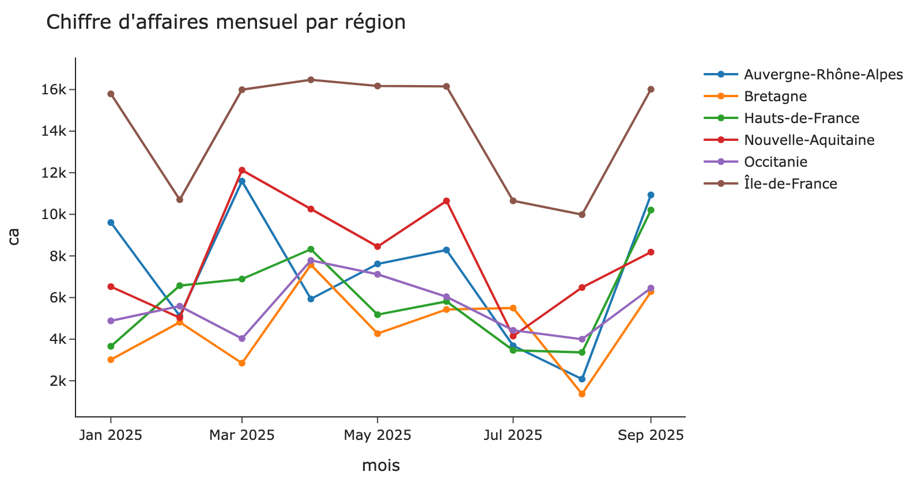
L'ESSENTIEL DE CHAQUE BIBLIOTHÈQUE
2
plotly : explorer à la souris
fig = px.line(
indicateurs, x="mois", y="ca",
color="region", markers=True,
hover_data=["nb_commandes"],
title="CA mensuel par région",
)
fig.show()
fig.write_html("ca.html")
Aussi : px.bar, px.scatter, px.histogram, px.box. Même logique que seaborn : un DataFrame et des noms de colonnes.
Le fichier HTML s'ouvre dans n'importe quel navigateur, sans Python, et reste interactif.
Analyse de données avec Python | Visualisation, version mini
Notes:
Faire la démonstration en direct : survoler un point, zoomer sur une période, cliquer sur une région dans la légende pour la masquer. Six courbes superposées sont illisibles en statique, mais restent exploitables en interactif.

Slide 12
03
Bien choisir
Le bon graphique | Trois règles de lisibilité

Slide 13
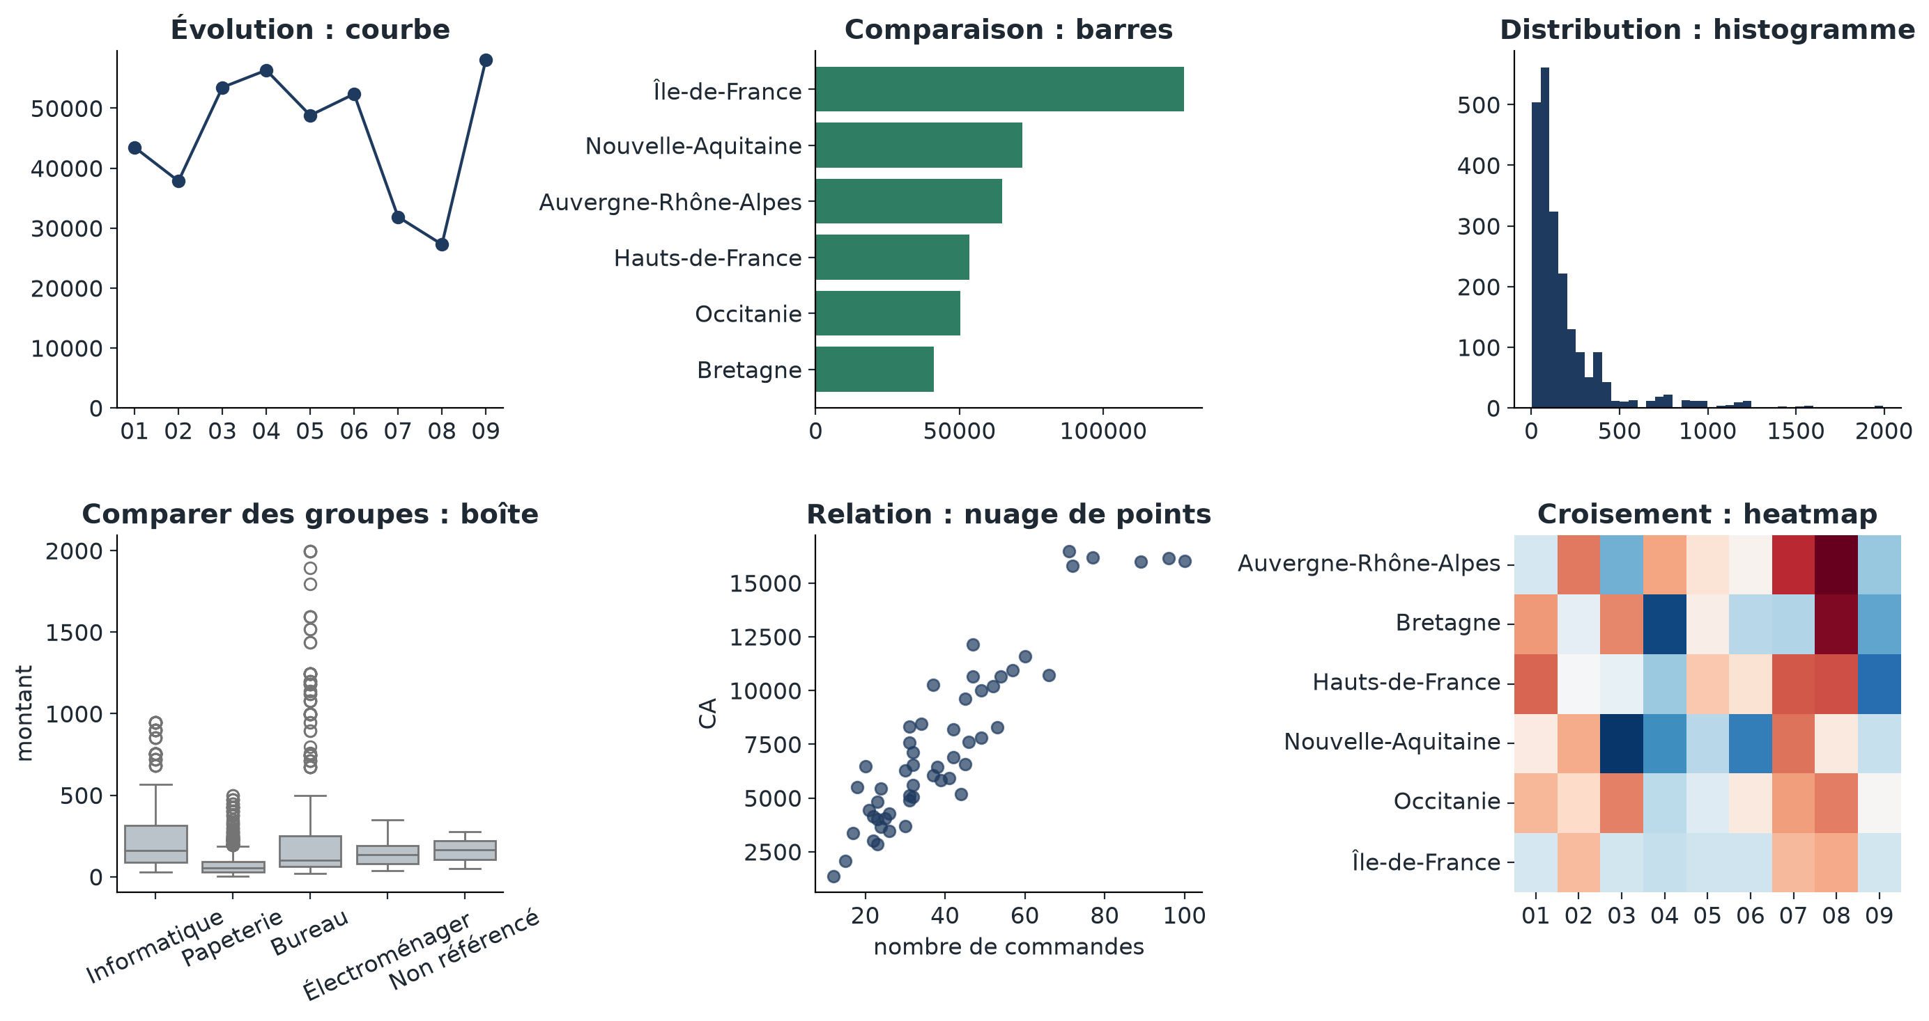
BIEN CHOISIR
3
Quel graphique pour quelle question ?
Et pour choisir la bibliothèque : statique pour un rapport ou une diapositive, interactif pour explorer ou partager un fichier HTML.
Analyse de données avec Python | Visualisation, version mini
Notes:
Partir de la question posée, pas du graphique. Comment ça évolue ? une courbe. Qui fait le plus ? des barres triées. Comment se répartissent les valeurs ? un histogramme ou une boîte. Deux grandeurs sont-elles liées ? un nuage. Deux dimensions croisées ? une heatmap.

Slide 14
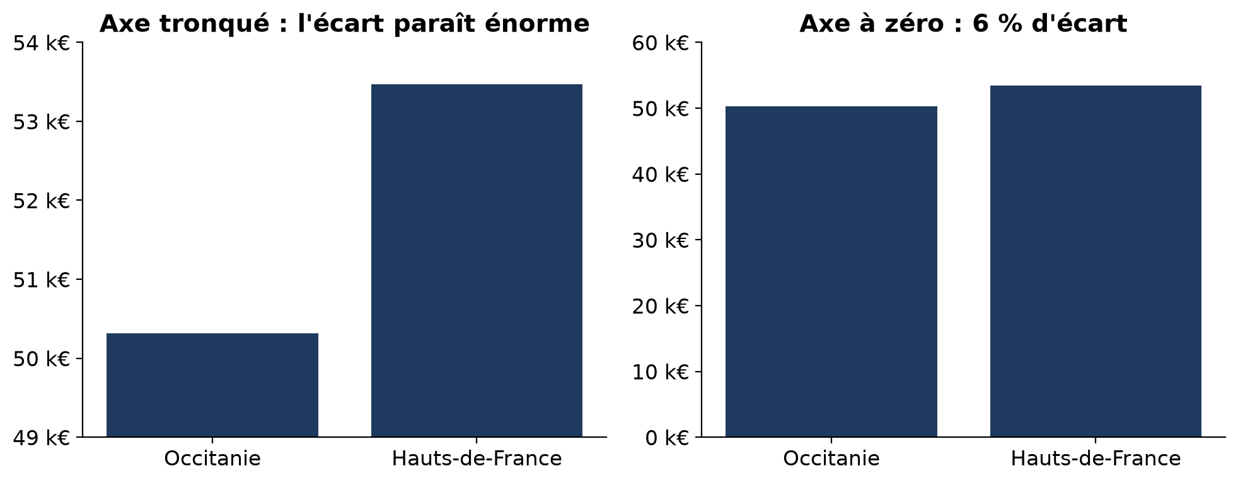
BIEN CHOISIR
3
Trois règles de lisibilité
1
2
3
Un titre qui dit le message
Des axes honnêtes
Une couleur pour le message
Nommés avec leur unité ; des barres qui partent de zéro, sinon les écarts paraissent énormes.
« L'Île-de-France réalise près d'un tiers du CA » plutôt que « CA par région ».
Des barres triées, du gris pour le reste ; ni rouge contre vert, ni camembert à nombreuses parts.
Analyse de données avec Python | Visualisation, version mini
Notes:
L'axe tronqué est le piège le plus fréquent : c'est la question facultative 4.1 du TP mini.

Slide 15
Pratique : TP4 mini
Dans exercices/tp04-mini-visualisation/tp04_mini.ipynb
Question | Bibliothèque | À construire
0.1 | pandas | un premier aperçu en une ligne avec .plot()
1.1 | matplotlib | la courbe du chiffre d'affaires mensuel, axe à partir de zéro
1.2 | matplotlib | les barres horizontales par région, triées, avec leurs valeurs (bar_label)
2.1 | seaborn | la boîte à moustaches du montant par catégorie
2.2 | seaborn | la heatmap du taux de réalisation, région par mois
3.1, 3.2 | plotly | les courbes interactives par région, puis l'export HTML
4.1 | matplotlib | facultative : corriger un graphique trompeur
Pour chaque graphique, un résultat attendu en image ; les cellules # Vérification affichent OK quand c'est juste.
Analyse de données avec Python | Visualisation, version mini
Notes:
Environ 30 minutes, à peu près 10 minutes par bibliothèque. Les agrégats mensuel et par_region sont fournis dans la cellule de chargement pour aller vite. Réponses : 2.1, le bureau a les commandes les plus élevées, jusqu'à près de 2 000 euros ; 2.2, en juillet et en août presque toutes les régions sont sous l'objectif, seule la Bretagne l'atteint en juillet ; 3.2, le HTML reste interactif ; 4.1, l'axe commence à 150 euros, le panier de la Nouvelle-Aquitaine paraît cinq fois plus grand que celui des Hauts-de-France alors qu'il n'est que 37 % plus élevé.

Slide 16
À retenir
pandas : serie.plot(), .plot.barh() pour un aperçu rapide
matplotlib : fig, ax = plt.subplots(), puis ax.plot, ax.barh, ax.set_title
seaborn : data, x, y, hue, et toujours ax=ax
plotly : px.line, color, hover_data, write_html
Statique pour restituer, interactif pour explorer et partager
Partir de la question pour choisir le graphique
Un titre qui énonce le message, des axes nommés qui partent de zéro, une couleur pour le message
Notes:
Pour aller plus loin : le cours complet visualisation.pptx et le TP4 tableau de bord.

